Slide 1
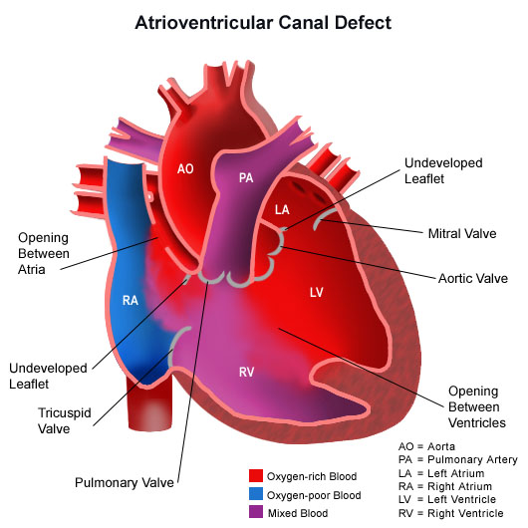
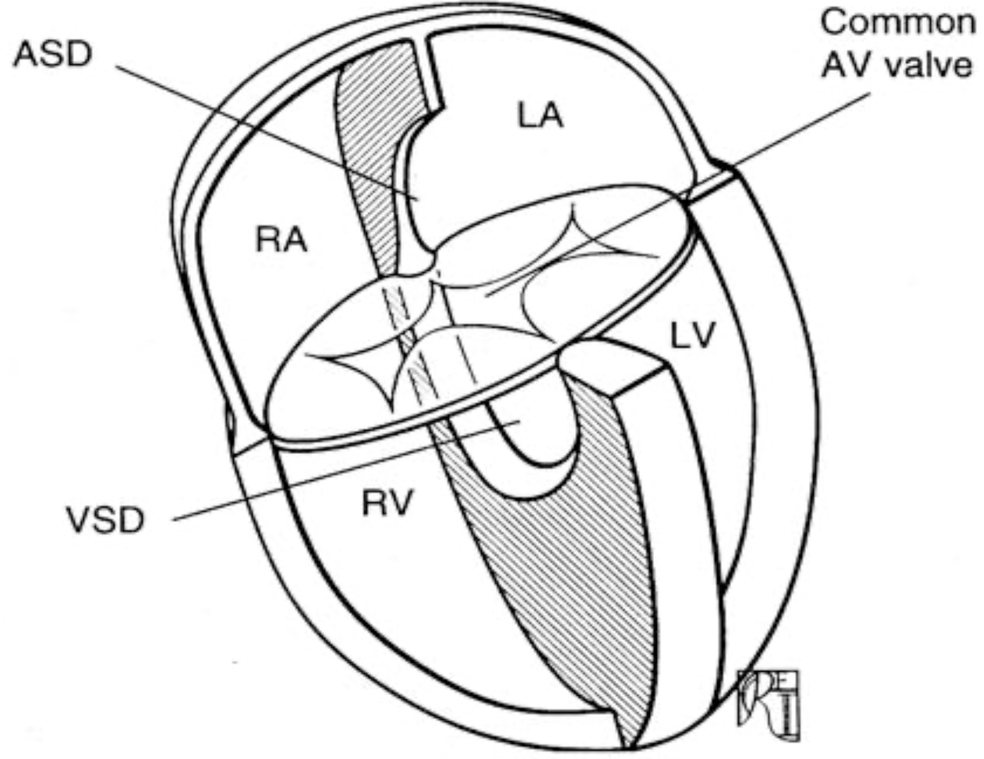
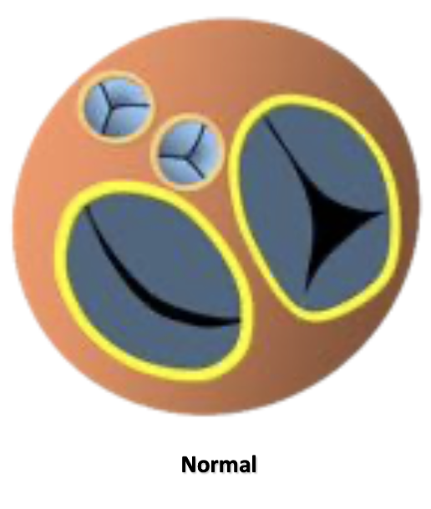
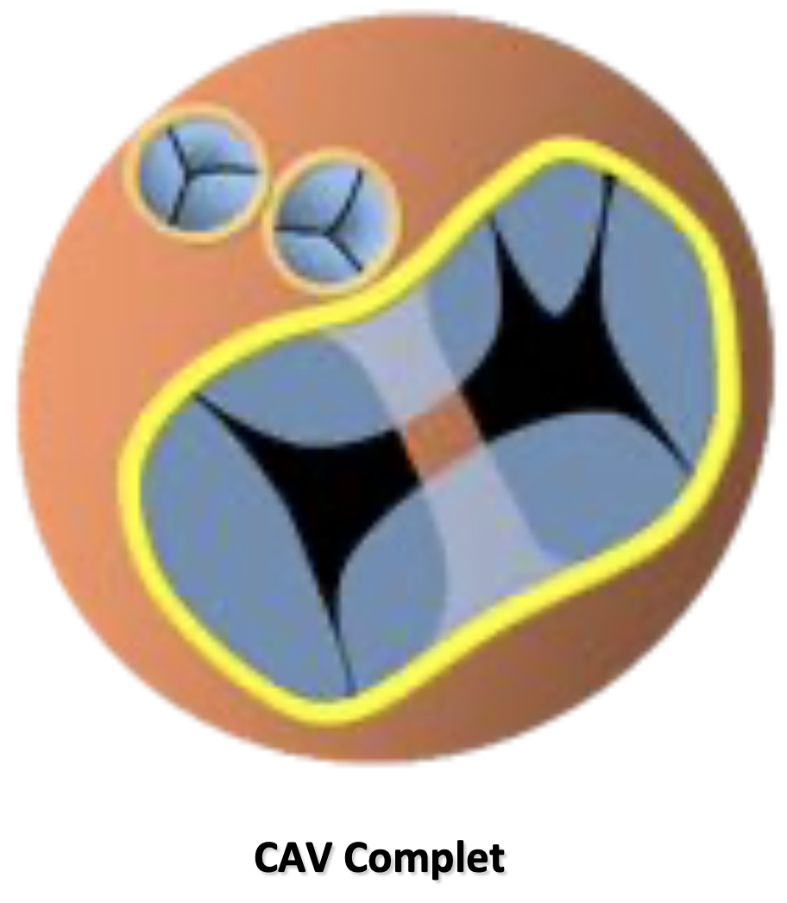
CAV
EPIDEMIOLOGIE
4-6 % des cardiopathies congénitales
2/10 000 naissances
PHYSIPATHOLOGIE:
Dilatation puis insuffisance cardiaque ( surcharge en volume et pression sur defect septum (shunt G→ D) et regurgitation sur defects valvulaires qui empire après la naissance avec la baisse des résisiatnces pulmonaires → status clinique 1x/sem!) → C’est comme une CIA+CIV+RAA (forme complète)
Stase veineuse pulmonaire : ↓ flux veineux hors des poumons en raison de la haute pression auriculaire) ce qui empire encore lorsque le coeur G fatigue →
HTAP (cyanose sur shunt d→ G)
Infections pulmonaires récidivantes
Possible association avec coarctatioon de l’aorte
SYMPTÔMES
Surcharge G: Polypnée/SDR, sueurs, diff. alimentaire et mauvaise de prise de poids
Surcharge D: hépatomégalie
LABO
Rx thorax:
Cardiomégalie
Surcharge pulmonaire
ECG:
augmentation PR
deviation axiale G
ETIOLOGIES:
An génétique dans 2/3 des cas: Trisomie 21 (mais aussi Holt-Oram, 8p, Ivemark, Ellis-Van Creveld)
Rubéole
OH
Diabète mal contrôlé
Tabac, medicaments
A la naissance, ttt par prostaglandines si association avec sténose pulmonaire (cyanose)
Anomalie de fusion (plus ou moins marquée) du bas du septum atrial et du haut du septum ventriculaire avec atteintes valvulaires ddc
CAV complet
CAV modéré
CAV partiel
Absence de septum bas auriculaire et haut ventriculaire
Le traitement médical (diurétiques (Lasix/AldactoneI), vasodilatateurs (IECA), prophylaxie RSV) et enrichissement alimentaire permet d'attendre l'opération (en général avant 6 mois).

